Slide 2
Μάθημα: ΕΕΚ Θεματική: Βιο-οικονομία, κυκλική οικονομία και προϊόντα βιολογικής προέλευσης ΕΕ: Εισαγωγή στη βιο-οικονομία - Νέες αλυσίδες αξίας, Καινοτομία και βασικά Οικονομικά στοιχεία στη Βιοοικονομία (C4)
Συνεργάτης: OTC

Slide 3
Περιεχόμενο
Η έννοια της βιο-οικονομίας
Βασικές έννοιες
Οφέλη και προκλήσεις
Βιοπροϊόντα και Βιολογικοί πόροι

Slide 4
Η έννοια της Βιοικονομίας
Η βιοοικονομία αντιμετωπίζει τις οικονομικές, κοινωνικές και περιβαλλοντικές πτυχές αναζητώντας νέους τρόπους παραγωγής και κατανάλωσης πόρων, σεβόμενη τα όρια του πλανήτη μας και απομακρυνόμενη από μια γραμμική οικονομία που βασίζεται στην εκτεταμένη χρήση ορυκτών και μεταλλευτικών πόρων.
Όπως ορίζεται από την επικαιροποιημένη στρατηγική της ΕΚ για τη βιο-οικονομία (2018), η τελαυταία καλύπτει τομείς που βασίζονται σε βιολογικούς πόρους, αλληλένδετα οικοσυστήματα, τομείς πρωτογενούς παραγωγής και οικονομικούς τομείς για την παραγωγή διαφόρων αγαθών και υπηρεσιών..
This Photo by Unknown Author is licensed under CC BY-NC

Slide 5
Βασικές έννοιες
Τα βασικά στοιχεία της βιοοικονομίας στην αγροτική βιομηχανία περιλαμβάνουν:
Αξιοποίηση βιομάζας
Βιοτεχνολογία και Γενετική Μηχανική
Κυκλική Οικονομίαα
Βιώσιμη Γεωργία
Τρόφιμα και διατροφικά προϊόντα
Πολιτική κα κανονισμοί

Slide 6
Οφέλη και Προκλήσεις
Οφέλη
Βιωσιμότητα
Αυξημένη παραγωγικότητα
Προκλήσεις
Ρυθμιστικά εμπόδια
Θέματα πνευματικής ιδιοκτησίας
Κυκλική οικονομία
Διαφοροποίηση των ροών εσόδων
Αγροτική Ανάπτυξη
Έρευνα και Καινοτομία
Ηθικές ανησυχίες
Αποδοχή στην αγορά
Υποδομές και επενδύσεις
Πολυπλοκότητα των αλληλεπιδράσεων
Ανταγωνισμός πόρων

Slide 7
Βιοπροϊόντα
Βιοπροϊόντα
αγαθά που προέρχονται από βιολογικούς πόρους ή παράγονται με βιολογικές διεργασίες. φιλικές εναλλακτικές λύσεις για τα παραδοσιακά προϊόντα με βάση το πετρέλαιο.
Βιοκαύσιμα: Ανανεώσιμα καύσιμα όπως το βιοντίζελ και η βιοαιθανόλη που παράγονται από φυτικές πηγές ή βιομάζα.
Βιοφαρμακευτικά προϊόντα: Φάρμακα και θεραπευτικοί παράγοντες που παράγονται με βιοτεχνολογικές διαδικασίες, όπως γενετικά τροποποιημένες πρωτεΐνες ή μονοκλωνικά αντισώματα. Βιοκαλλυντικά: Καλλυντικά προϊόντα που προέρχονται από φυσικές πηγές, όπως φυτικά εκχυλίσματα και αιθέρια έλαια.
Βιοχημικά: Χημικές ενώσεις και ειδικές χημικές ουσίες που παράγονται μέσω βιολογικών διεργασιών, συχνά ως εναλλακτικές λύσεις σε χημικές ουσίες που προέρχονται από το πετρέλαιο.
Βιοπλαστικά: Φιλικά προς το περιβάλλον πλαστικά που κατασκευάζονται από βιοδιασπώμενες ή ανανεώσιμες πηγές όπως το άμυλο καλαμποκιού ή το ζαχαροκάλαμο. Υλικά βιολογικής προέλευσης: Βιώσιμα υλικά όπως βιοδιασπώμενες συσκευασίες, υφάσματα βιολογικής βάσης και δομικά υλικά που κατασκευάζονται από βιολογικούς πόρους.

Slide 8
Βιολογικοί Πόροι
Οι βιολογικοί πόροι αναφέρονται στους ζωντανούς οργανισμούς ή στα υλικά που προέρχονται από ζωντανούς οργανισμούς και μπορούν να χρησιμοποιηθούν για διάφορους σκοπούς. Οι πόροι αυτοί διαδραματίζουν κρίσιμο ρόλο στην παροχή βασικών αγαθών και υπηρεσιών στον άνθρωπο και το περιβάλλον.
Γεωργικοί πόροι: φυτά και ζώα που χρησιμοποιούνται στη γεωργία, όπως καλλιέργειες, ζώα και άλλα γεωργικά προϊόντα, όπως φρούτα, λαχανικά, σιτηρά και ίνες. Δασικοί πόροι: δέντρα και άλλα δασικά προϊόντα, όπως ξυλεία, ξύλο, χαρτί και διάφορα φαρμακευτικά φυτά που προέρχονται από τα δάση.
Γενετικοί πόροι: Οι γενετικοί πόροι περιλαμβάνουν το γενετικό υλικό των φυτών, των ζώων και των μικροοργανισμών, το οποίο είναι πολύτιμο για την έρευνα, την αναπαραγωγή και την ανάπτυξη νέων ποικιλιών.
Θαλάσσιοι πόροι: Οι πόροι που προέρχονται από τους ωκεανούς και τις θάλασσες, συμπεριλαμβανομένων των ψαριών, των οστρακοειδών, των φυκών και των φυκιών, θεωρούνται θαλάσσιοι πόροι.
Μικροβιακοί πόροι: Οι μικροοργανισμοί όπως τα βακτήρια, οι μύκητες και τα φύκια έχουν τεράστιες εφαρμογές σε διάφορες βιομηχανίες, όπως η βιοτεχνολογία, τα φαρμακευτικά προϊόντα και η παραγωγή τροφίμων.

Slide 9
Πρακτική Δραστηριότητα#1
Ομαδική Συζήτηση
Μπορείτε να παραθέσετε παραδείγματα βιοπροϊόντων και βιολογικών πόρων στη γεωργία;

Slide 12
Περιεχόμενο
Στρατηγικές και πρωτοβουλίες για τη βιο-οικονομία
Έκθεση προόδου για τη βιο-οικονομία της ΕΕ
Βιομηχανία βιολογικής βάσης στην Ευρώπη
Η Βιο-οικονομία στην Ευρώπη

Slide 13
Στρατηγικές και πρωτοβουλίες για τη βιο-οικονομία
Η βιοοικονομία στην Ευρώπη καθοδηγείται από ένα επιχειρηματικό μοντέλο που περιλαμβάνει επενδύσεις σε δεξιότητες, συντονισμό των πολιτικών και ανάπτυξη της αγοράς. Οι στρατηγικές της ΕΕ υποστηρίζουν τη στροφή προς μια κυκλική, βιώσιμη οικονομία.
Σημαντική χρηματοδότηση μέσω προγραμμάτων όπως το "Horizon 2020" υποστηρίζει την έρευνα και την καινοτομία, με σημαντικές επενδύσεις στη δημιουργία νέων αλυσίδων αξίας και υλικών βιολογικής προέλευσης.
Module: 3/ Learning Unit: Introduction to Bioeconomy/ Sub Unit: Bioeconomy in Europe

Slide 14
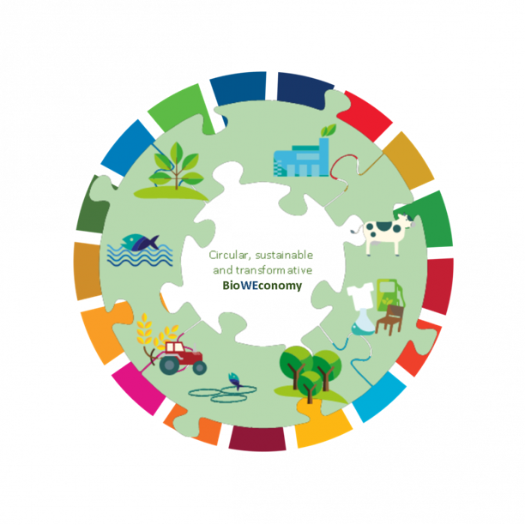
Στρατηγικές και πρωτοβουλίες για τη βιο-οικονομία
Ευρωπαϊκή Πράσινη Συμφωνία(2019)
Σχέδιο δράσης για την κυκλική οικονομία (2020)
Κοινή επιχείρηση "Circular Bio-based Europe"
Κοινή αγροτική πολιτική (ΚΑΠ)
Στρατηγική "Από το αγρόκτημα στο πιρούνι"(2020)
(Πηγή)
Module: 3/ Learning Unit: Introduction to Bioeconomy/ Sub Unit: Bioeconomy in Europe

Slide 15
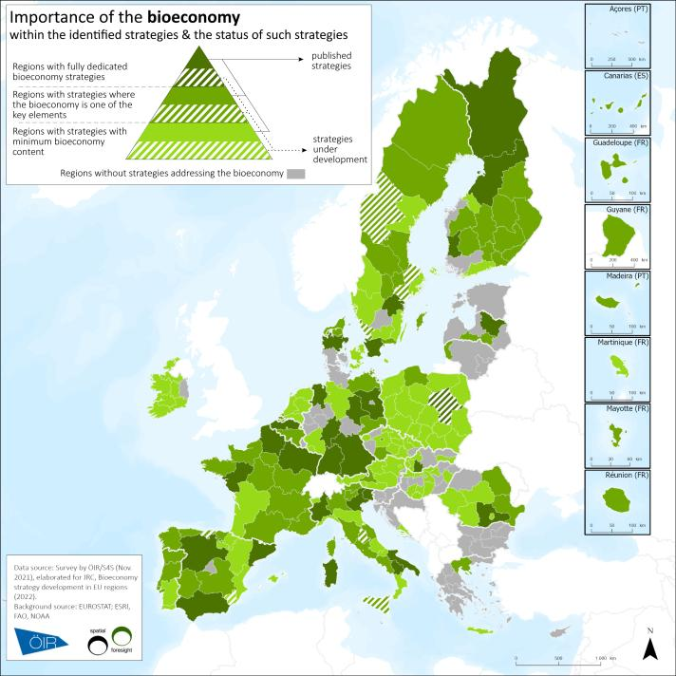
Καθεστώς βιοοικονομίας στην ΕΕ
• Ένας αυξανόμενος αριθμός εθνικών και περιφερειακών στρατηγικών για τη βιο-οικονομία προωθεί τη διατομεακή συνεργασία και τις αρχές της βιωσιμότητας και επενδύει στην καινοτομία της βιο-οικονομίας.
• Στις χώρες της Κεντρικής και Ανατολικής Ευρώπης έχει σημειωθεί πρόοδος στην ανάπτυξη της βιο-οικονομίας, χάρη στις σημαντικές χρηματοδοτικές συνεισφορές της ΕΕ και τη δημιουργία νέων φόρουμ και δικτύων.
• Η κινητοποίηση ιδιωτικών επενδύσεων και η έρευνα και καινοτομία στον τομέα των τροφίμων και άλλων βιομηχανιών βιολογικής προέλευσης αυξάνονται και παρουσιάζουν ελπιδοφόρες εξελίξεις. Η Ευρώπη κατέχει ισχυρή θέση στην παγκόσμια αγορά χημικών προϊόντων και υλικών βιολογικής προέλευσης.
Module: 3/ Learning Unit: Introduction to Bioeconomy/ Sub Unit: Bioeconomy in Europe

Slide 16
Βιομηχανία βιολογικών προϊόντων στην Ευρώπη
Βιομηχανία βιολογικών προϊόντων στην Ευρώπη
Η βιομηχανία βιολογικής βάσης αναφέρεται στην παραγωγή ανανεώσιμων βιολογικών πόρων, όπως καλλιέργειες, δασική βιομάζα και οργανικά απόβλητα, για την παραγωγή ενός ευρέος φάσματος προϊόντων, συμπεριλαμβανομένων των βιοκαυσίμων, των βιοπλαστικών, των χημικών ουσιών βιολογικής βάσης και των υλικών βιολογικής βάσης. Η βιομηχανία αυτή στοχεύει στην αντικατάσταση των προϊόντων που βασίζονται σε ορυκτά καύσιμα με βιώσιμες εναλλακτικές λύσεις, μειώνοντας τις εκπομπές αερίων του θερμοκηπίου και την εξάρτηση από μη ανανεώσιμους πόρους. Η ευρωπαϊκή βιομηχανία βιολογικής βάσης γνωρίζει άνθηση, υποστηριζόμενη από ευνοϊκές πολιτικές, πρωτοβουλίες έρευνας και ανάπτυξης και συμπράξεις δημόσιου και ιδιωτικού τομέα. Οι κυβερνήσεις και ο ιδιωτικός τομέας έχουν επενδύσει στην έρευνα και την καινοτομία για να προωθήσουν τις εξελίξεις στη βιοτεχνολογία και τις διαδικασίες βιοδιύλισης. Η βιομηχανία βιολογικής βάσης συμβάλλει επίσης στην προώθηση της αγροτικής ανάπτυξης δημιουργώντας νέες οικονομικές ευκαιρίες στις γεωργικές περιοχές.
Module: 3/ Learning Unit: Introduction to Bioeconomy/ Sub Unit: Bioeconomy in Europe

Slide 17
Βιο-οικονομία στην Ευρώπη
Βιοοικονομία στην Ευρώπη
Η βιοοικονομία περιλαμβάνει όλες τις οικονομικές δραστηριότητες που χρησιμοποιούν βιολογικούς πόρους και διαδικασίες για την παραγωγή αγαθών και υπηρεσιών. Περιλαμβάνει τομείς όπως η γεωργία, η δασοκομία, η αλιεία, η παραγωγή τροφίμων και η βιομηχανία βιολογικών προϊόντων. Η ΕΕ θεωρεί τη βιο-οικονομία ως κρίσιμο στοιχείο για την επίτευξη των στόχων βιώσιμης ανάπτυξης, συμπεριλαμβανομένου του μετριασμού της κλιματικής αλλαγής, της προώθησης πρακτικών κυκλικής οικονομίας και της διασφάλισης της αποδοτικότητας των πόρων.
Η γεωργία διαδραματίζει ζωτικό ρόλο στην ευρωπαϊκή βιοοικονομία. Παρέχει τους ανανεώσιμους πόρους που είναι απαραίτητοι για προϊόντα και καύσιμα βιολογικής προέλευσης. Επιπλέον, η βιο-οικονομία προσφέρει ευκαιρίες στους αγρότες να διαφοροποιήσουν τις ροές εισοδήματός τους με την ενασχόληση με δραστηριότητες βιολογικής βάσης και τη χρησιμοποίηση των γεωργικών υποπροϊόντων τους σε διαδικασίες προστιθέμενης αξίας.
Module: 3/ Learning Unit: Introduction to Bioeconomy/ Sub Unit: Bioeconomy in Europe

Slide 18
Πρακτική Δραστηριότητα#2
Ομαδική Συζήτηση
Παρακαλώ παραθέστε παραδείγματα βιομηχανιών βιολογικής βάσης στη χώρα σας και συζητήστε τα οφέλη και τις προκλήσεις που συνεπάγονται για τον γεωργικό τομέα.
Module: 3/ Learning Unit: Introduction to Bioeconomy/ Sub Unit: Bioeconomy in Europe

Slide 21
Περιεχόμενο
Ορισμός
Ανάλυση μιας αλυσίδας αξίας
Χαρτογράφηση της αλυσίδας αξίας
Module: 3/ Learning Unit: Introduction to Bioeconomy/ Sub Unit: New Value chains

Slide 22
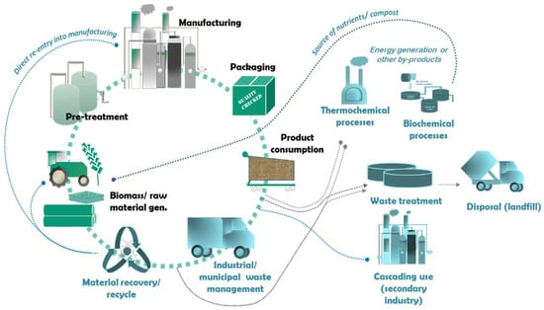
Ορισμός της αλυσίδας αξίας
Η αλυσίδα αξίας ορίζεται ως ένα σύνολο αλληλένδετων δραστηριοτήτων που παρέχουν προϊόντα/υπηρεσίες προσθέτοντας αξία σε χύδην υλικό (πρώτη ύλη). Σε μια αλυσίδα αξίας με βάση τη βιολογία, οι πρώτες ύλες τείνουν να είναι βιομάζα που προέρχεται από μια υπάρχουσα πρωτογενή οδό παραγωγής (π.χ. γεωργία, δασοκομία και κτηνοτροφία), ή νέας (π.χ. μικροφύκη) ή δευτερογενούς προέλευσης (π.χ. ιλύς, βιομηχανικά λύματα και οικιακά οργανικά απόβλητα).
(Πηγή)
Module: 3/ Learning Unit: Introduction to Bioeconomy/ Sub Unit: New Value chains

Slide 23
Ανάλυση της Αλυσίδας Αξίας
Στάδιο | Περιγραφή
Συγκομιδή & Συλλογή | Μόλις οι καλλιέργειες είναι έτοιμες για συγκομιδή ή το ζωικό κεφάλαιο είναι έτοιμο για μεταποίηση, το στάδιο αυτό περιλαμβάνει τη συλλογή των γεωργικών προϊόντων από τις γεωργικές εκμεταλλεύσεις και άλλες πηγές.
Επεξεργασία & Διύλιση | Σε αυτό το στάδιο, οι πρώτες γεωργικές ύλες υποβάλλονται σε επεξεργασία και εξευγενισμό για τη δημιουργία προϊόντων προστιθέμενης αξίας. Αυτό μπορεί να περιλαμβάνει την παραγωγή βιοκαυσίμων, χημικών ουσιών βιολογικής προέλευσης, βιοδιασπώμενων υλικών και άλλων προϊόντων βιολογικής προέλευσης
Διανομή &Logistics | Μετά την επεξεργασία, τα προϊόντα βιολογικής προέλευσης πρέπει να διανεμηθούν σε διάφορες αγορές και καταναλωτές. Η αποτελεσματική εφοδιαστική και η μεταφορά παίζουν σημαντικό ρόλο στην εξασφάλιση ότι τα προϊόντα θα φτάσουν αμέσως στον προορισμό τους.
Λιανικό εμπόριο & καταναλωτικές αγορές | Αυτό το στάδιο περιλαμβάνει την πώληση προϊόντων βιολογικής προέλευσης στους τελικούς καταναλωτές μέσω διαφόρων καναλιών λιανικής πώλησης. Η βιοοικονομία στοχεύει να προσφέρει βιώσιμες και φιλικές προς το περιβάλλον εναλλακτικές λύσεις στα παραδοσιακά προϊόντα
Διαχείριση αποβλήτων & υποπροϊόντων | Οι βιώσιμες αλυσίδες αξίας της βιοοικονομίας δίνουν έμφαση στην αποτελεσματική διαχείριση των αποβλήτων και των υποπροϊόντων που παράγονται στα διάφορα στάδια της παραγωγής. Αυτά τα υποπροϊόντα μπορούν να αξιοποιηθούν για άλλους σκοπούς, όπως η παραγωγή ενέργειας μέσω της παραγωγής βιοαερίου ή να χρησιμοποιηθούν ως πρώτη ύλη για άλλες βιομηχανίες.
Έρευνα & Καινοτομία | Η συνεχής έρευνα και καινοτομία είναι ζωτικής σημασίας για τον τομέα της βιοοικονομικής γεωργίας για την ανάπτυξη νέων και βελτιωμένων τεχνολογιών, καλύτερων ποικιλιών καλλιεργειών και πιο βιώσιμων γεωργικών πρακτικών.
Module: 3/ Learning Unit: Introduction to Bioeconomy/ Sub Unit: New Value chains

Slide 24
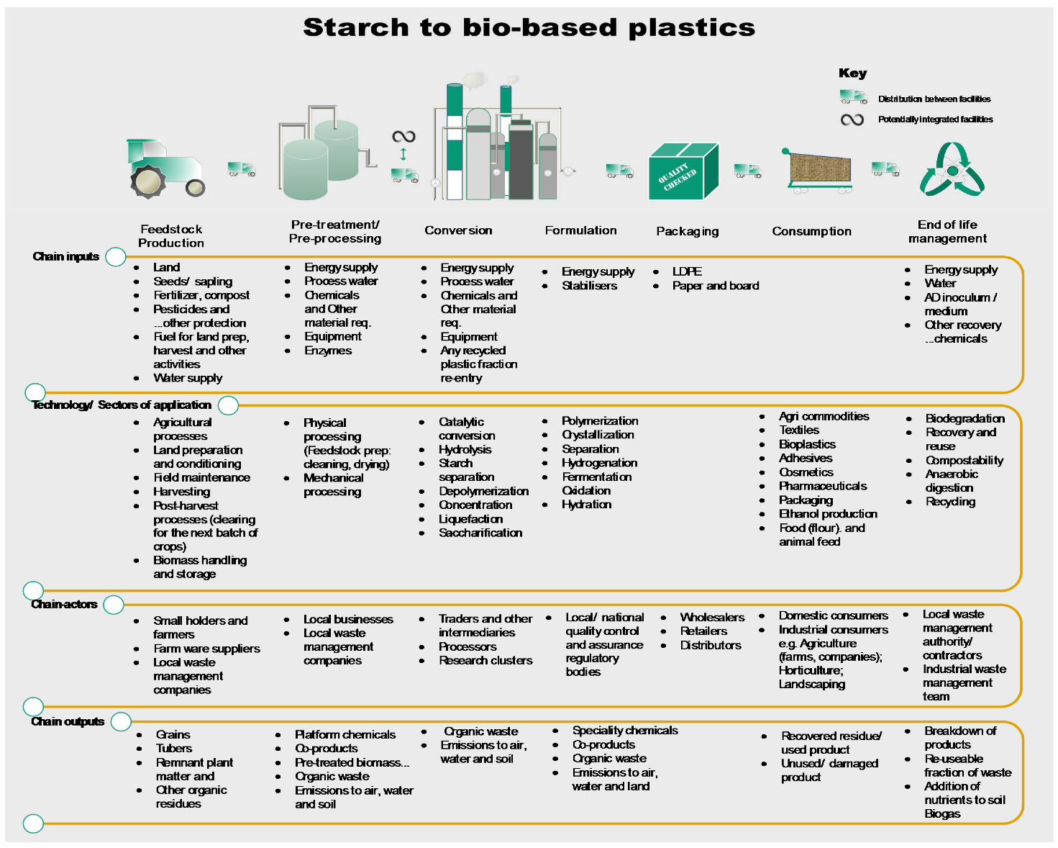
Χαρτογράφηση της αλυσίδας αξίας
(Πηγή)
Module: 3/ Learning Unit: Introduction to Bioeconomy/ Sub Unit: New Value chains

Slide 25
Πρακτική Δραστηριότητα#3
Ομαδική Συζήτηση
Επιλέξτε ένα βιολογικά βασισμένο προϊόν από τον αγροτικό τομέα και προσπαθήστε να δώσετε μια σύντομη περιγραφή της αλυσίδας αξίας που πρέπει να ακολουθήσει.
Module: 3/ Learning Unit: Introduction to Bioeconomy/ Sub Unit: New Value chains

Slide 28
Περιεχόμενο
Βιο-οικονομία βασισμένη στη γνώση
Τα Συστήματα Γεωργικής Γνώσης και Καινοτομίας (AKIS)
Η προσέγγιση της έρευνας και της καινοτομίας με βάση τα διατροφικά συστήματα
Πρακτικές ανοικτής καινοτομίας για προϊόντα βιολογικής βάσης
Module: 3/ Learning Unit: Introduction to Bioeconomy/ Sub Unit: Innovation to biobased economy

Slide 29
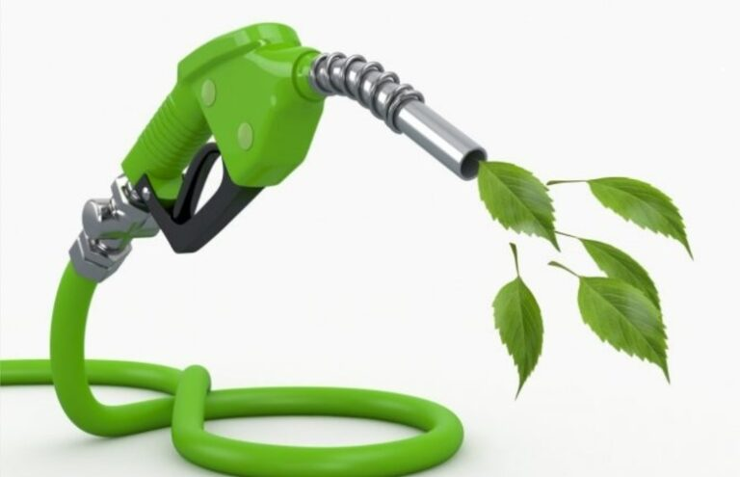
Βιο-οικονομία βασισμένη στη γνώση
Η βιο-οικονομία έχει ισχυρή την διάσταση της έρευνας και της καινοτομίας, η οποία μπορεί να εφαρμοστεί για τη βελτίωση της παραγωγής τροφίμων, ζωοτροφών και ινών, καθώς και για την ανάπτυξη νέων εφαρμογών και προϊόντων σε τομείς όπως τα φαρμακευτικά προϊόντα, τα χημικά και η ενέργεια..
Τα κύρια χαρακτηριστικά είναι τα εξής:
καθοδηγούμενη από τις εξελίξεις στις βιοεπιστήμες και τη βιοτεχνολογία
Βιώσιμη εντατικοποίηση
Απαιτεί την κατανόηση της βιομάζας και της αλυσίδας εφοδιασμού της
Module: 3/ Learning Unit: Introduction to Bioeconomy/ Sub Unit: Innovation to biobased economy

Slide 30
Τα Συστήματα Γεωργικής Γνώσης και Καινοτομίας (AKIS)
περιλαμβάνουν όλους τους ανθρώπους και τους οργανισμούς (αγρότες, δασολόγους, οργανώσεις και συνεταιρισμούς αγροτών και δασολόγων, συμβούλους, ερευνητές, επιχειρήσεις, ΜΚΟ...) που παράγουν, μοιράζονται και χρησιμοποιούν τη γνώση και την καινοτομία για τη γεωργία και τους αλληλένδετους τομείς: αγροτικές περιοχές, αλυσίδες αξίας, περιβάλλον, κλίμα, βιοποικιλότητα, κοινωνία, καταναλωτές κ.λπ. Για μια καλά λειτουργούσα ΑΚΙΣ που συμβάλλει στον εκσυγχρονισμό, οι συνιστώσες των ΑΚΙS πρέπει να αλληλεπιδρούν για να καταστήσουν τους φορείς των ΑΚΙS πιο ικανούς και έτοιμους για τη μετάβαση σε μια πιο έξυπνη, πιο βιώσιμη και ανταγωνιστική γεωργία και αγροτικές περιοχές
Τα ευρωπαϊκά AKIS είναι πολύπλοκα και πολύ διαφορετικά. Κάθε χώρα έχει αναπτύξει ένα σύστημα που ανταποκρίνεται στην ιδιαίτερη κατάσταση, τις ανάγκες και τους φορείς της. Σε χώρες με ισχυρή περιφερειακή δομή (ομοσπονδιακές ή αποκεντρωμένες χώρες), όπως η Γερμανία, το Ηνωμένο Βασίλειο, η Ιταλία και το Βέλγιο, τα AKIS χαρακτηρίζονται από διαφορετικές ρυθμίσεις σε κάθε διοικητική μονάδα της χώρας. Στις περισσότερες χώρες, ο δημόσιος τομέας λειτουργεί ως προμηθευτής πληροφοριών, συμβουλών και χρηματοδότησης για τον γεωργικό τομέα και εξασφαλίζει τον συντονισμό των δραστηριοτήτων.
Module: 3/ Learning Unit: Introduction to Bioeconomy/ Sub Unit: Innovation to biobased economy

Slide 31
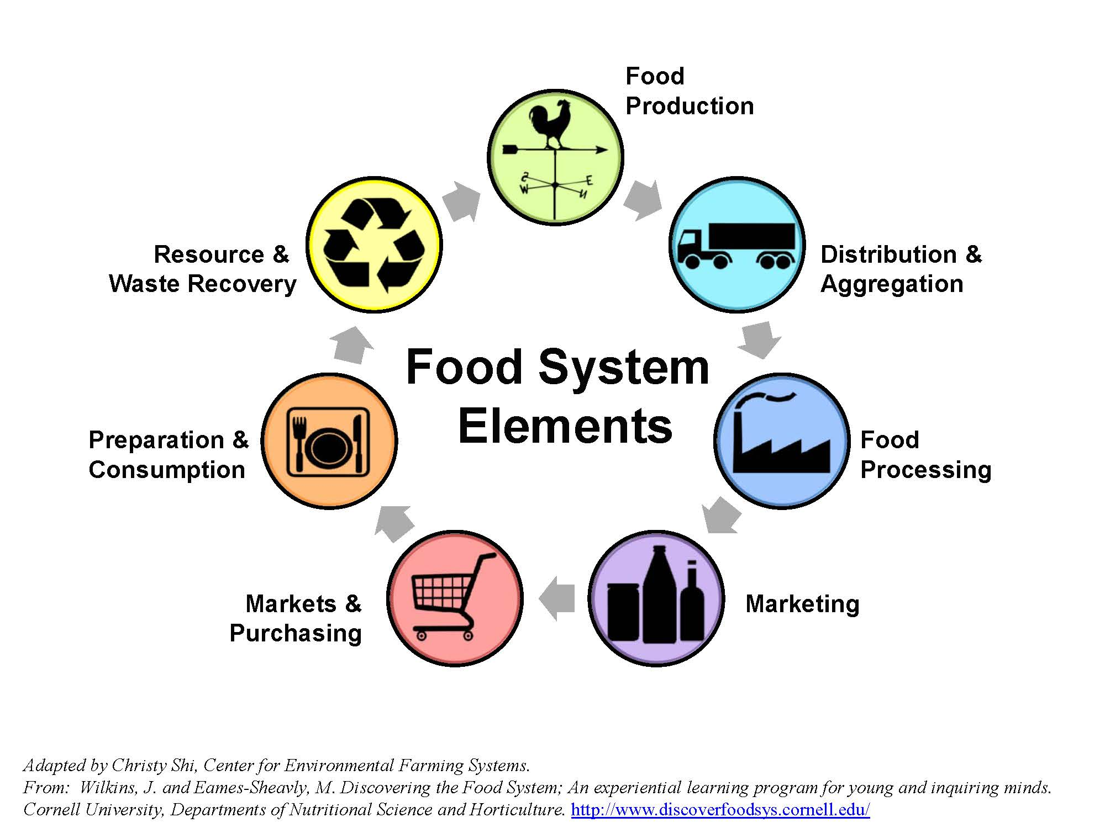
Η προσέγγιση της έρευνας και της καινοτομίας με βάση τα διατροφικά συστήματα
Η προσέγγιση των διατροφικών συστημάτων επιχειρεί να κατανοήσει τις φυσικές, τεχνικές, οικονομικές και κοινωνικές πτυχές διαφόρων αλληλένδετων τομέων δραστηριότητας, από την πρωτογενή γεωργία, συμπεριλαμβανομένης της φυτικής και ζωικής παραγωγής και των εισροών, των αποδόσεων και των εκπομπών τους, έως την εφοδιαστική, τη μεταποίηση, τη μετατροπή και τη συσκευασία των τροφίμων, την εμπορία, την κατανάλωση και τη διάθεση των αποβλήτων και τις διασυνδέσεις μεταξύ αυτών των στοιχείων. Η προσέγγιση των διατροφικών συστημάτων θα πρέπει να βελτιώσει την κατανόηση των αλληλεξαρτήσεων μεταξύ των βασικών τμημάτων των διατροφικών συστημάτων σε διάφορες κλίμακες (πολυπλοκότητα) και των επιθυμητών και μη επιθυμητών αποτελεσμάτων όσον αφορά τα τρόφιμα, την υγεία, τις περιβαλλοντικές και κλιματικές επιπτώσεις κ.λπ..
This Photo by Unknown Author is licensed under CC BY
Module: 3/ Learning Unit: Introduction to Bioeconomy/ Sub Unit: Innovation to biobased economy

Slide 32
Πρακτικές ανοικτής καινοτομίας για προϊόντα βιολογικής βάσης
Οι πρακτικές ανοικτής καινοτομίας στην οικονομία της βιολογικής βάσης περιλαμβάνουν τη συνεργασία και την ανταλλαγή πόρων, γνώσεων και εμπειρογνωμοσύνης μεταξύ διαφόρων ενδιαφερομένων, συμπεριλαμβανομένων επιχειρήσεων, ερευνητικών ιδρυμάτων, κυβερνήσεων και κοινοτήτων.
• Κοινή χρήση πνευματικής ιδιοκτησίας
• Πλατφόρμες ανοιχτού κώδικα
• Κυβερνητική & κανονιστική υποστήριξη
• Συνεργασία & Εταιρική σχέση
• Ανοικτή πρόσβαση στην έρευνα
• Crowdsourcing & προκλήσεις
This Photo by Unknown Author is licensed under CC BY-SA
Module: 3/ Learning Unit: Introduction to Bioeconomy/ Sub Unit: Innovation to biobased economy

Slide 33
Πρακτική Δραστηριότητα#4
Ομαδική Συζήτηση
Παρακαλούμε παραθέστε παραδείγματα που δείχνουν πώς η έρευνα και η καινοτομία διαμορφώνουν τα αγροκτήματα του μέλλοντος.
Module: 3/ Learning Unit: Introduction to Bioeconomy/ Sub Unit: Innovation to biobased economy

Slide 36
Περιεχόμενο
Οικονομικές πτυχές της Βιο-οικονομίας
Εργαλεία σχετικά με τις οικονομικές πτυχές της βιοοικονομίας
Εργαλεία Αξιολόγησης Κύκλου Ζωής (ΑΚΖ)
Στάδια Αξιολόγησης του Κύκλου Ζωής
Module: 3/ Learning Unit: Introduction to Bioeconomy/ Sub Unit: Economic aspects of bioeconomy

Slide 37
Οικονομικές πτυχές της Βιο-οικονομίας
Κύρια σημεία:
Διαφοροποίηση των βιομηχανιών
Αειφόρος Διαχείριση πόρων
Δημιουργία θέσεων εργασίας & αγροτική ανάπτυξη
Προσέγγιση της κυκλικής οικονομίας
Καινοτομία & επενδύσεις στην έρευνα
Περιβαλλοντικά οφέλη
Ευκαιρίες αγοράς & εμπόριο
Υποστήριξη πολιτικής και κανονισμοί
Προκλήσεις & κίνδυνοι
(Πηγή)
Module: 3/ Learning Unit: Introduction to Bioeconomy/ Sub Unit: Economic aspects of bioeconomy

Slide 38
Εργαλεία σχετικά με τις οικονομικές πτυχές της βιο-οικονομίας
Εργαλεία ανάλυσης αγοράς
Λογισμικό χρηματοοικονομικής ανάλυσης
Λογισμικό στατιστικής ανάλυσης
Εργαλεία GIS (Γεωγραφικό Σύστημα Πληροφοριών)
Βάσεις δεδομένων & αποθετήρια δεδομένων
Ανάλυση εισροών- εκροών
Εργαλεία Αξιολόγησης Κύκλου Ζωής
Οικονομικά μοντέλα
Λογισμικό βιο-οικονομικής μοντελοποίησης
Εργαλεία ανάλυσης κόστους-οφέλους
(Πηγή)
Module: 3/ Learning Unit: Introduction to Bioeconomy/ Sub Unit: Economic aspects of bioeconomy

Slide 39
Εργαλεία Αξιολόγησης Κύκλου Ζωής (ΑΚΖ)
Η ΑΚΖ είναι μια δομημένη, ολοκληρωμένη και διεθνώς τυποποιημένη μέθοδος (ISO 2006) που αποσκοπεί στην αξιολόγηση των πιθανών περιβαλλοντικών επιπτώσεων που συνδέονται με ένα προϊόν, μια διεργασία ή ένα σύστημα καθ' όλη τη διάρκεια του κύκλου ζωής του, από την εξόρυξη των πρώτων υλών μέχρι το τέλος της ζωής του.
Τα αντικείμενα της είναι να :
• ποσοτικοποιεί όλες τις σχετικές ροές των πρώτων υλών που καταναλώνονται και των ρύπων που εκπέμπονται σε όλη την αλυσίδα εφοδιασμού,
• να αξιολογεί ολοκληρωμένα τις πιθανές επιπτώσεις στο περιβάλλον και την ανθρώπινη υγεία ολόκληρης της αλυσίδας εφοδιασμού ενός προϊόντος και να εντοπίζει εστίες περιβαλλοντικών επιπτώσεων σε ολόκληρη την αλυσίδα εφοδιασμού,
• εντοπίζει αντισταθμίσεις μεταξύ σταδίων του κύκλου ζωής, κατηγοριών επιπτώσεων ή περιοχών που μπορούν να οδηγήσουν σε μετατόπιση των περιβαλλοντικών επιβαρύνσεων.
Module: 3/ Learning Unit: Introduction to Bioeconomy/ Sub Unit: Economic aspects of bioeconomy

Slide 40
Στάδια Αξιολόγησης του Κύκλου Ζωής
Φάση Ι: καθορισμός του στόχου και του πεδίου εφαρμογής
Φάση ΙΙ: απογραφή κύκλου ζωής
Φάση ΙΙΙ: εκτίμηση των επιπτώσεων του κύκλου ζωής
Φάση IV: ερμηνεία των αποτελεσμάτων
Module: 3/ Learning Unit: Introduction to Bioeconomy/ Sub Unit: Economic aspects of bioeconomy

Slide 41
Πρακτική Δραστηριότητα#5
Ομαδική Άσκηση
Χωριστείτε σε ομάδες των 4 ατόμων.
Κάθε ομάδα θα πρέπει να επιλέξει ένα συγκεκριμένο γεωργικό προϊόν ή/και υπηρεσία και να προσπαθήσει να αναλύσει τις επιπτώσεις του με βάση το εργαλείο Αξιολόγησης Κύκλου Ζωής. Όλες οι ομάδες θα παρουσιάσουν τα ευρήματά τους και θα γίνει συζήτηση σχετικά με αυτά.
Module: 3/ Learning Unit: Introduction to Bioeconomy/ Sub Unit: Economic aspects of bioeconomy

Slide 44
Περιεχόμενο
Ορισμός και βασικά στοιχεία
Σχέδιο στρατηγικής διαχείρισης
Πλαίσιο και διαδικασίες
Module: 3/ Learning Unit: Introduction to Bioeconomy/ Sub Unit: Strategic management in bioeconomy

Slide 45
Ορισμός και βασικά στοιχεία
αφορά την αξιοποίηση του δυναμικού των ανανεώσιμων βιολογικών πόρων για την προώθηση της οικονομικής ανάπτυξης με παράλληλη διασφάλιση της περιβαλλοντικής βιωσιμότητας. Με την υιοθέτηση καινοτόμων προσεγγίσεων, τη συνεργασία με διάφορους ενδιαφερόμενους φορείς και την τήρηση βιώσιμων πρακτικών, η βιοοικονομία μπορεί να προσφέρει πολλά υποσχόμενες λύσεις στις προκλήσεις που αντιμετωπίζει σήμερα ο κόσμος.
Βασικά στοιχεία είναι:
Βελτιστοποίηση πόρων
Ανάπτυξη της αγοράς
Συνεργασία & Συμπράξεις
Διαχείριση κινδύνου
Καινοτομία & Τεχνολογία
Βιωσιμότητα & Κυκλική οικονομία
Πολιτική & κανονισμός
Module: 3/ Learning Unit: Introduction to Bioeconomy/ Sub Unit: Strategic management in bioeconomy

Slide 46
Σχέδιο στρατηγικής διαχείρισης
Η εφαρμογή ενός σχεδίου βιώσιμης βιο-οικονομίας μπορεί να απαιτήσει αλλαγές και βελτιώσεις σε πολλές πτυχές των αγροτικών επιχειρήσεων. Αυτές μπορεί να περιλαμβάνουν, κατά περίπτωση:
Τη βελτίωση των υφιστάμενων αλυσίδων εφοδιασμού και αξίας και την ανάπτυξη νέων,
Την αλλαγή των πρακτικών και των συστημάτων διαχείρισης της γης, ώστε να διασφαλιστεί ότι οι τομείς της γεωργίας και της δασοκομίας διασφαλίζουν τα εδάφη και την παραγωγική τους ικανότητα έναντι των επιπτώσεων της κλιματικής αλλαγής,
Την αλλαγή του τρόπου διαχείρισης των φυσικών πόρων ώστε να διασφαλιστεί ότι θα είναι διαθέσιμοι για τις μελλοντικές γενιές,
Την παροχή περιβαλλοντικών δημόσιων αγαθών, συμπεριλαμβανομένης της βιοποικιλότητας και των τοπίων υψηλής φυσικής αξίας, ως πόρος για υπηρεσίες βιο-οικονομίας,
Την προσθήκη αξίας σε υπάρχοντα προϊόντα και δημιουργία νέων σε μια κυκλική βιο-οικονομία,
Την ανάπτυξη των δεξιοτήτων, των γνώσεων και των ικανοτήτων για την πραγματοποίηση όλων αυτών.
Module: 3/ Learning Unit: Introduction to Bioeconomy/ Sub Unit: Strategic management in bioeconomy

Slide 47
Πλαίσια και διαδικασίες στη βιοοικονομία
Βασικά Πλαίσια
Η βιο-οικονομία λειτουργεί βάσει πλαισίων όπως η τριπλή κατώτατη γραμμή και η κυκλική οικονομία, διασφαλίζοντας τη βιωσιμότητα και τις μειωμένες περιβαλλοντικές επιπτώσεις.
Διαδικασίες & Προκλήσεις
Η βιο-οικονομία αντιμετωπίζει προκλήσεις, συμπεριλαμβανομένου του ανταγωνισμού των πόρων και των ζητημάτων βιωσιμότητας, που αντιμετωπίζονται με προσεκτική διαχείριση και εμπλοκή των ενδιαφερομένων μερών.
Module: 3/ Learning Unit: Introduction to Bioeconomy/ Sub Unit: Strategic management in bioeconomy

